Slide 1
МБДОУ «Детский сад № 44» Семейный клуб «Первые шаги»
Руководители :
Педагог-психолог
Ольга Леонидовна Макашова
Социальный педагог
Юлия Александровна Ястребова
Петропавловск-Камчатский
городской округ

Slide 2
Общее положение
Семейный родительский клуб «Первые шаги» создается на базе МБДОУ «Детский сад №44» с целью установления сотрудничества детского сада и семьи в вопросах преемственности воспитания детей дошкольного возраста, посещающих дошкольное образовательное учреждение, и создания системы психолого-педагогического сопровождения родителей в процессе образования ребенка в период дошкольного детства.
Клуб осуществляет свою деятельность в соответствии с Конвенцией ООН о правах ребенка, действующего законодательства РФ в области образования, Законом об образовании, Уставом МБДОУ, настоящим положением.

Slide 3
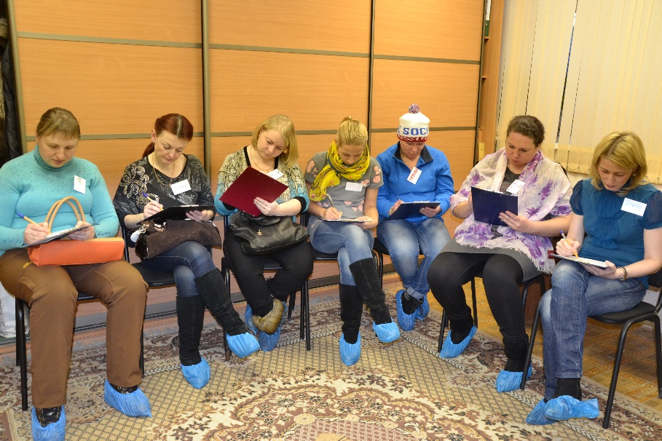
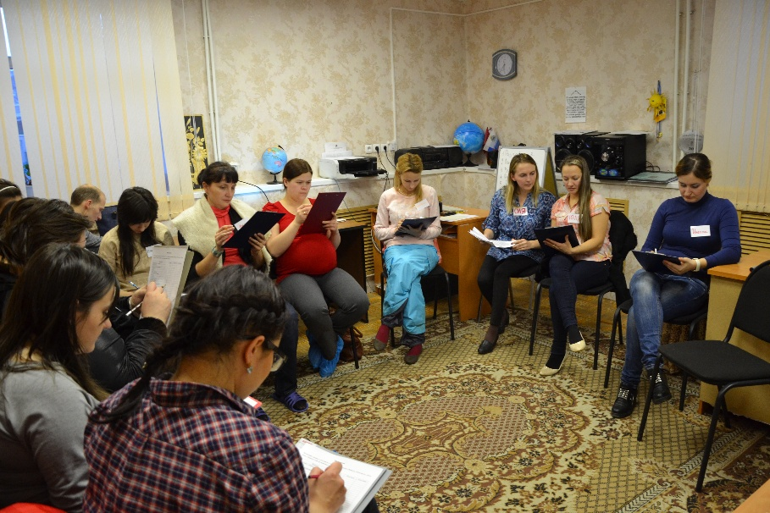
Клуб является дополнительным компонентом воспитательного процесса, где родители и педагоги детского сада могут получить знания и развивать свои умения, чтобы в дальнейшем объединить свои усилия и обеспечить ребенку защиту, эмоциональный комфорт, интересную и содержательную жизнь в детском саду и дома. Основными принципами Семейного клуба являются: добровольность, компетентность, соблюдение педагогической этики, конфиденциальность.

Slide 4
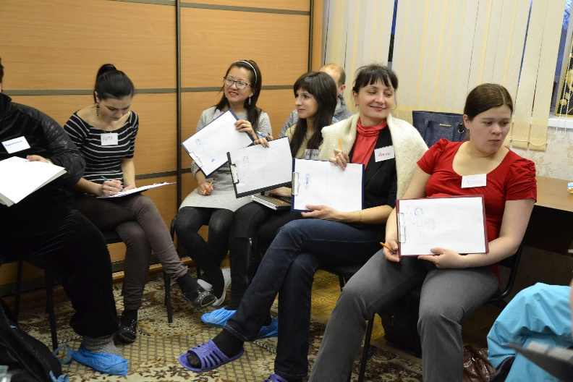
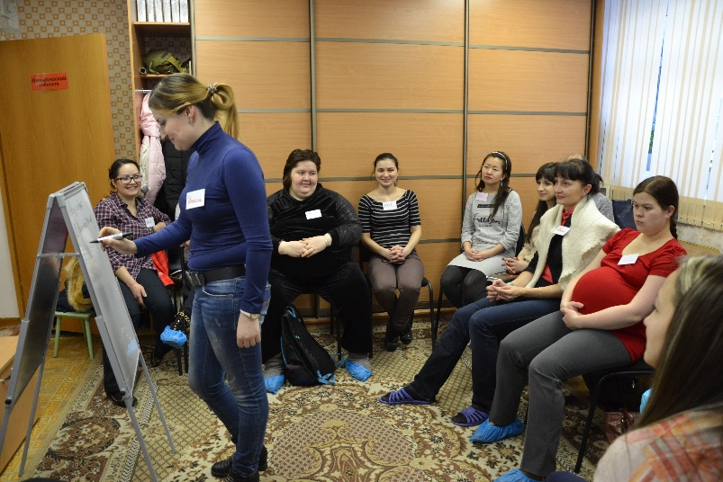
Цель клуба: создание единого образовательного пространства «Дошкольное образовательное учреждение - семья».
Задачи:
обучение навыкам эффективного взаимодействия родитель-ребенок;
выявление положительного опыта семейного воспитания;
содействие сплочению родительского коллектива с целью предупреждения межличностных конфликтных ситуаций;
установление доверительных отношений между родителями и дошкольным образовательным учреждением.

Slide 5
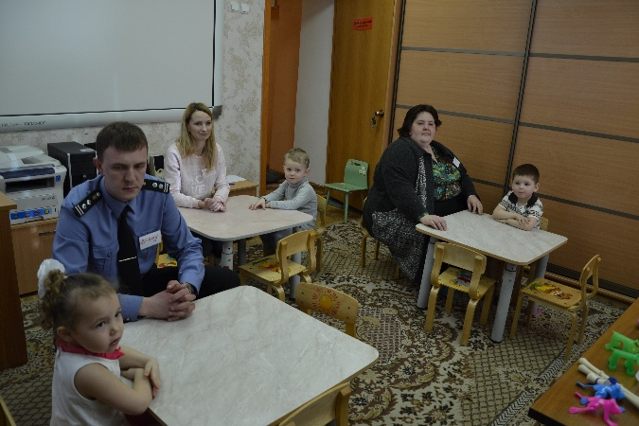
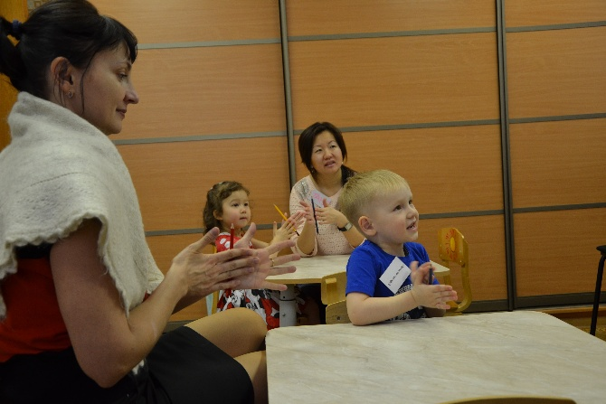
Участниками Семейного клуба являются дети 3-5 лет, посещающие дошкольное образовательное учреждение, их родители (законные представители), педагог-психолог, социальный педагог.
Основные направления деятельности:
- оказание психолого-социально - педагогической помощи и поддержки родителей в вопросах развития и воспитания дошкольников;
- выявление и трансляция положительного опыта семейного воспитания;
- повышение психолого-педагогической компетентности родителей.

Slide 6
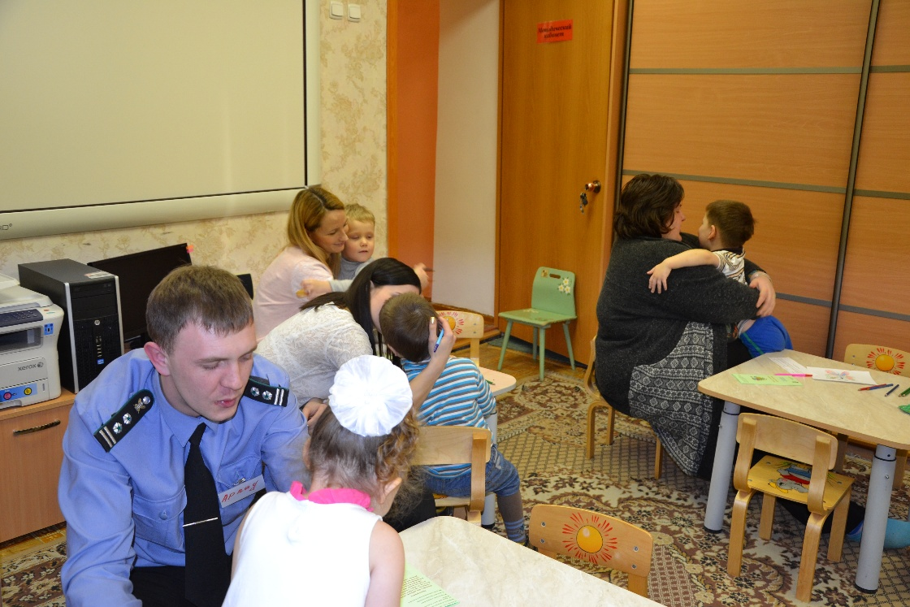
Темы занятий на учебный год:
Сотрудничество как этап во взаимодействии взрослого и ребёнка
Развитие мелкой моторики в быту
Игра и игрушки
Мой внимательный ребенок
Как воспитывать ребенка, не наказывая его

Slide 7
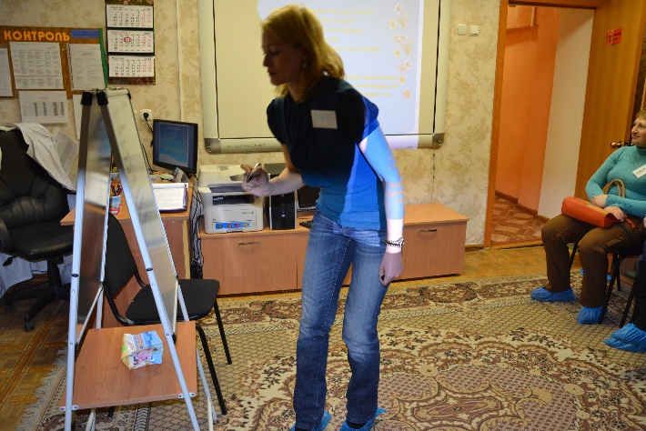
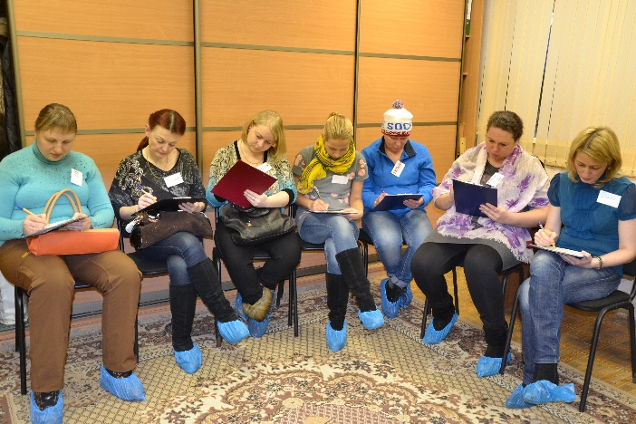
Первая встреча
Тема: «Сотрудничество – как основной этап во взаимодействии взрослого и ребёнка»
Цель: акцентирование внимания родителей на важность безусловного принятия ребенка для его психологического здоровья.

Slide 8
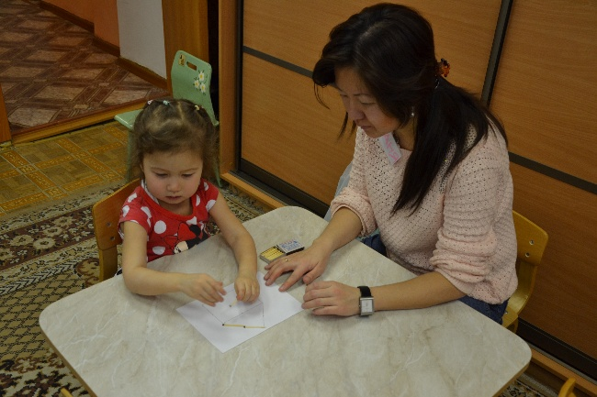
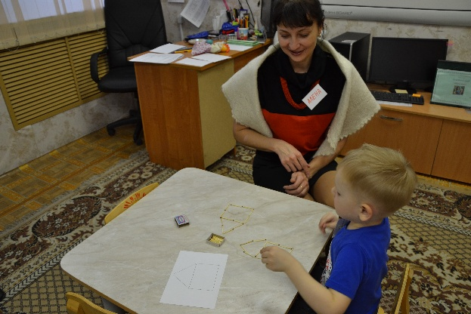
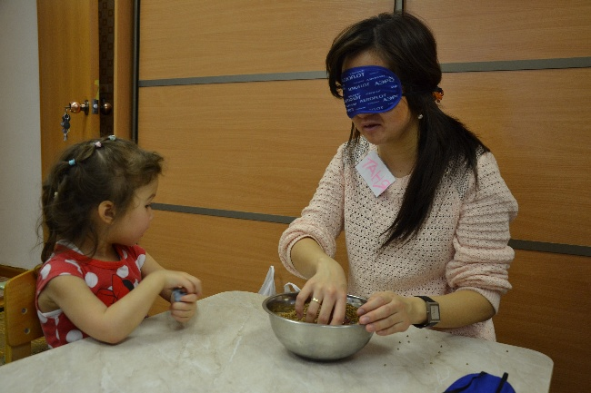
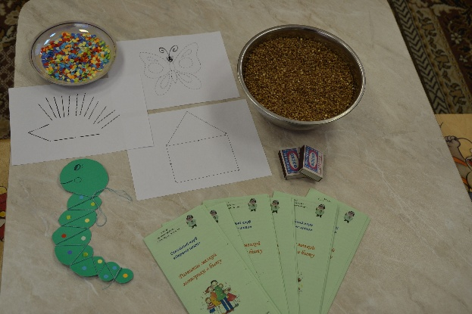
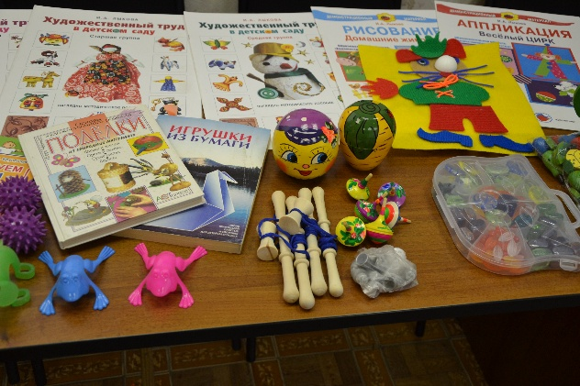
Вторая встреча
Тема: «Развитие мелкой моторики в быту»
Цель: знакомство родителей с играми и упражнениями, направленными на развитие общих движений, ручной и мелкой моторики; формирование зрительно-двигательной координации детей 3-4 лет; развитие совместных действий взрослого и ребенка.

Slide 9
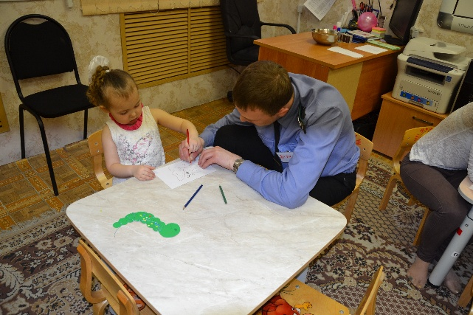
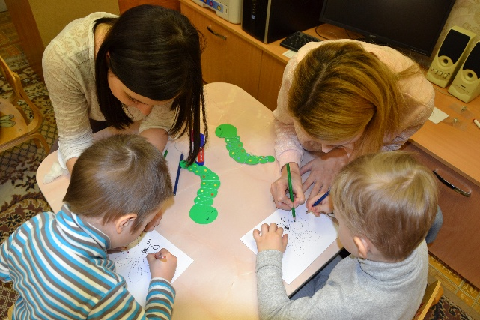
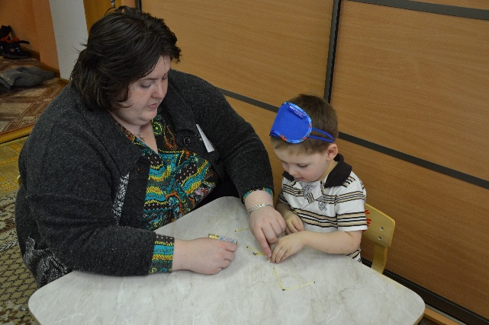
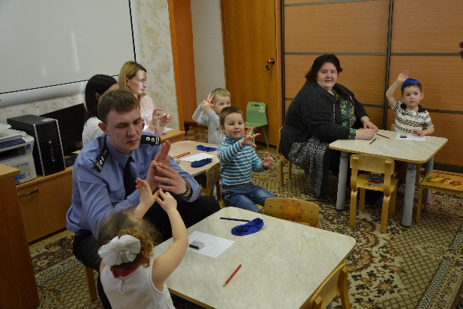
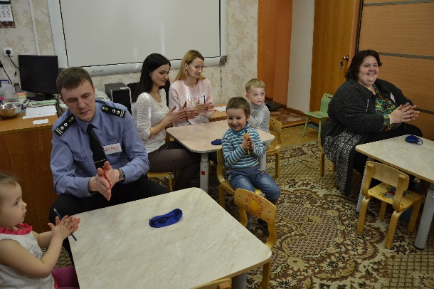
Вторая встреча
Тема: «Развитие мелкой моторики в быту»
Цель: знакомство родителей с играми и упражнениями, направленными на развитие общих движений, ручной и мелкой моторики,; формирование зрительно-двигательной координации детей 3-4 лет; развитие совместных действий взрослого и ребенка.

Slide 10
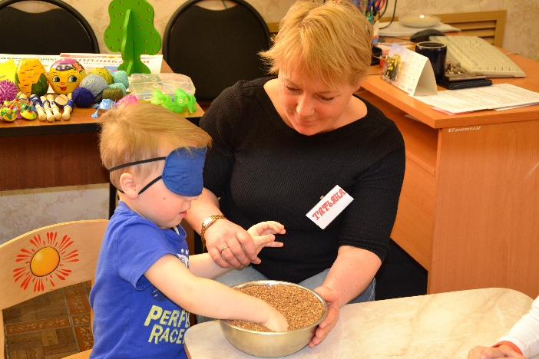
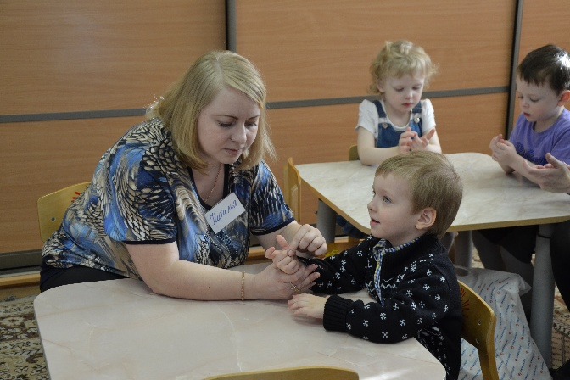
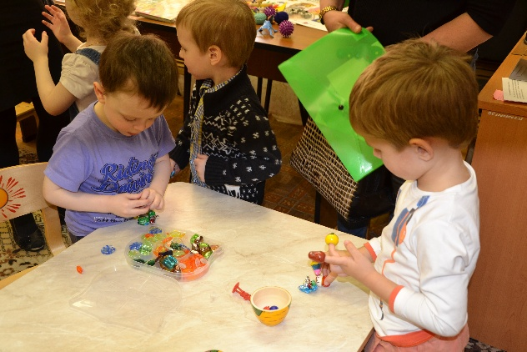
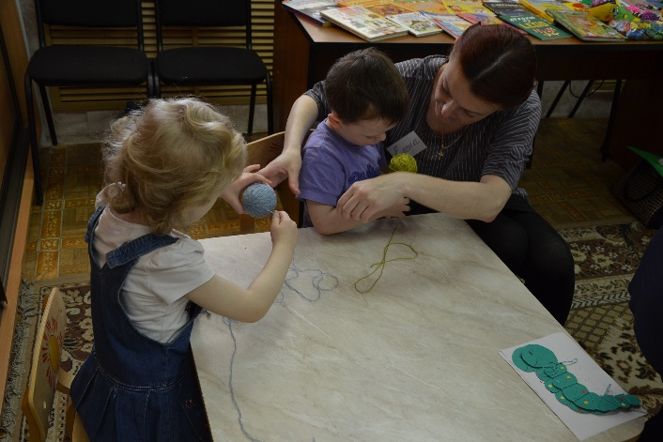
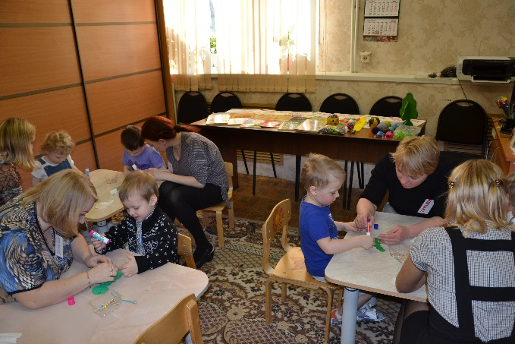
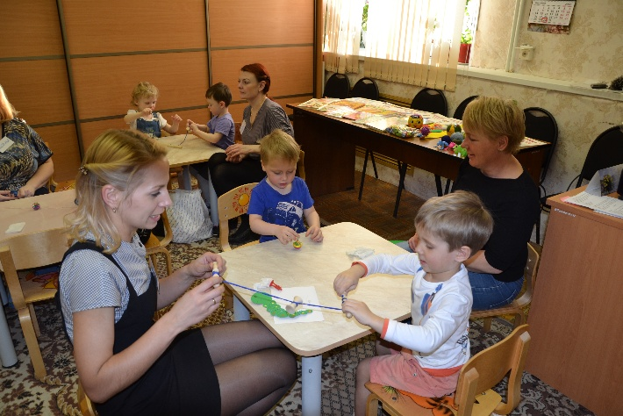
Вторая встреча
Тема: «Развитие мелкой моторики в быту»

Slide 11
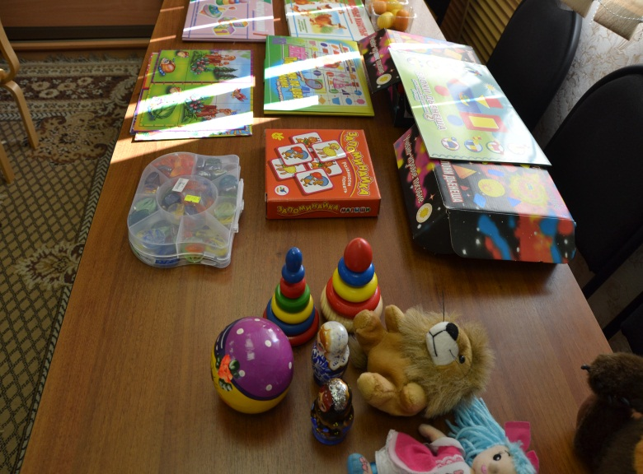
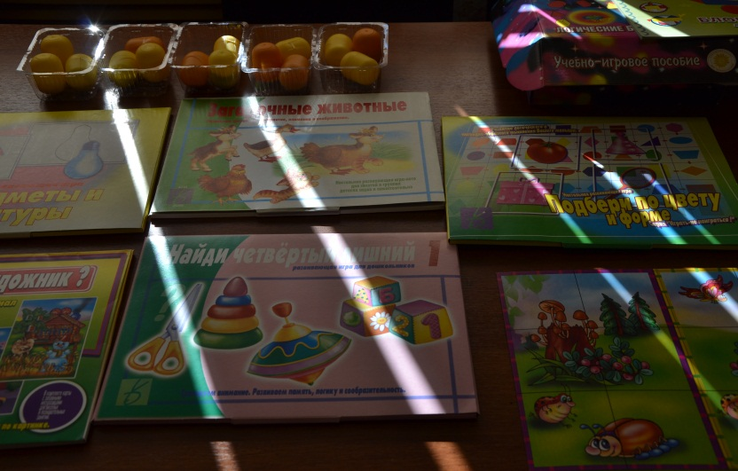
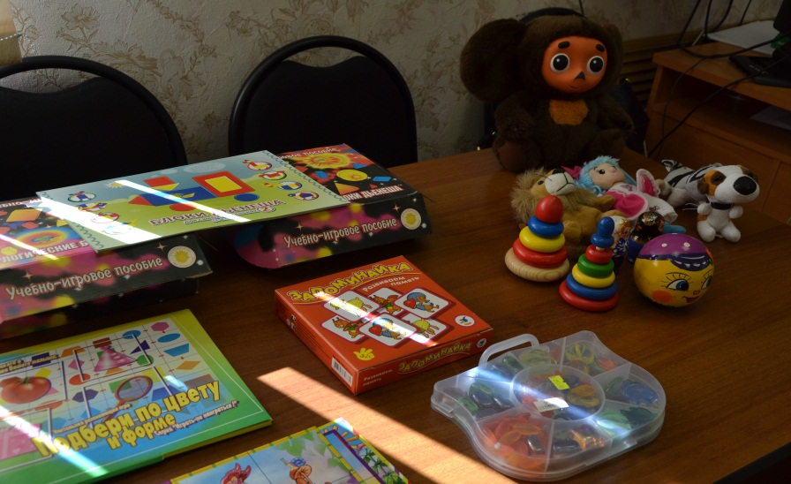
Тема: «Мой внимательный ребёнок» Цель: развитие концентрации, устойчивости и переключения внимания; информировать родителей о психологическом развитии ребенка 3-4 лет; обучить родителей навыкам взаимодействия с ребенком, возможностям развития внимания ребенка в быту.
Третья встреча

Slide 12
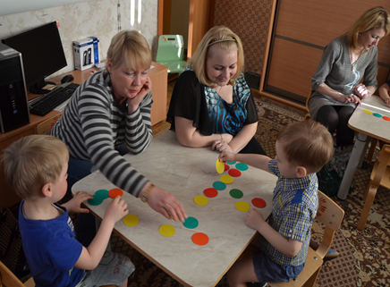
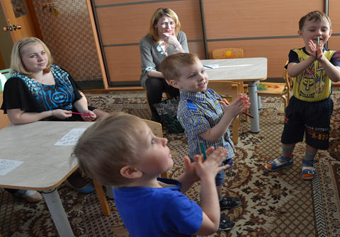
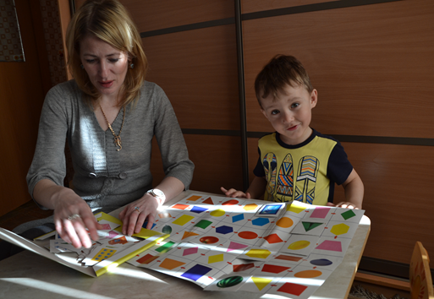
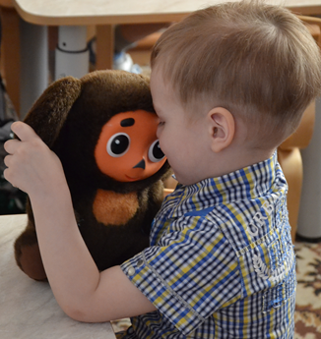
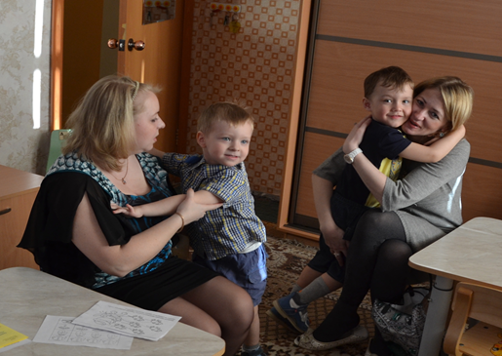
Тема: «Мой внимательный ребёнок» Цель: развитие концентрации, устойчивости и переключения внимания; информировать родителей о психологическом развитии ребенка 3-4 лет; обучить родителей навыкам взаимодействия с ребенком, возможностям развития внимания ребенка в быту.
Третья встреча

Slide 13
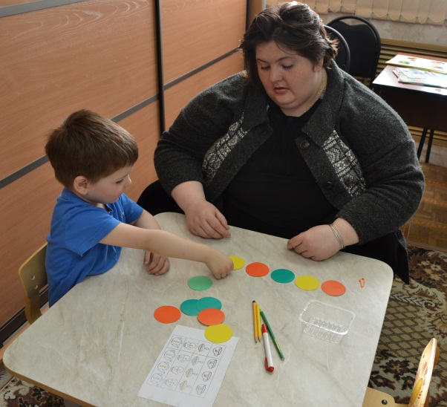
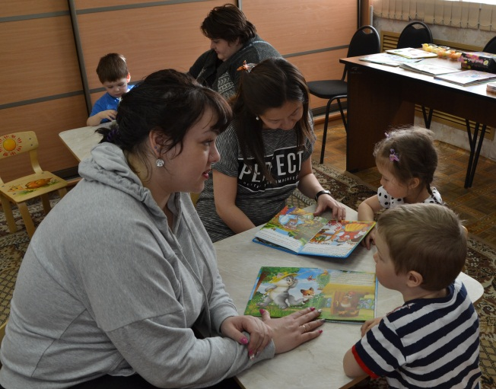
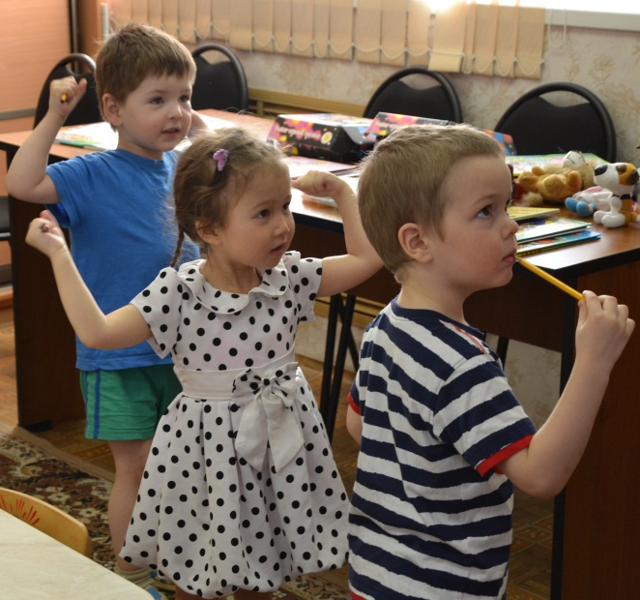
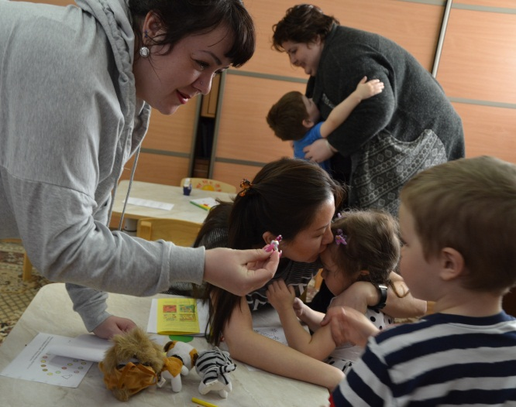
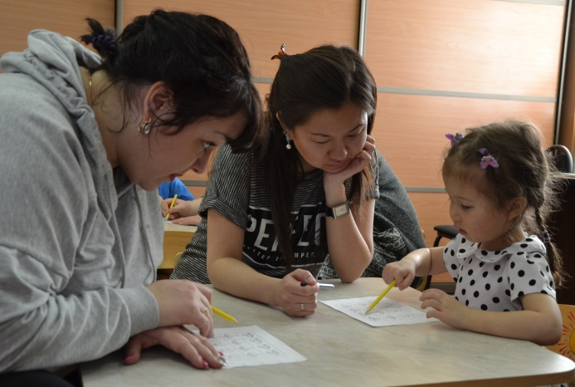
Тема: «Мой внимательный ребёнок» Цель: развитие концентрации, устойчивости и переключения внимания; информировать родителей о психологическом развитии ребенка 3-4 лет; обучить родителей навыкам взаимодействия с ребенком, возможностям развития внимания ребенка в быту.
Третья встреча

Slide 14
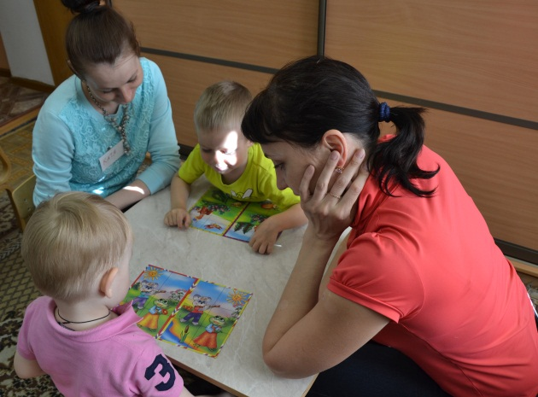
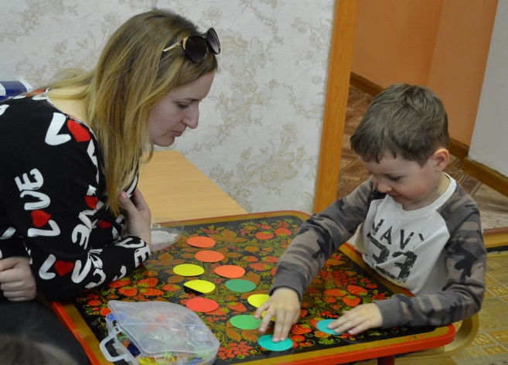
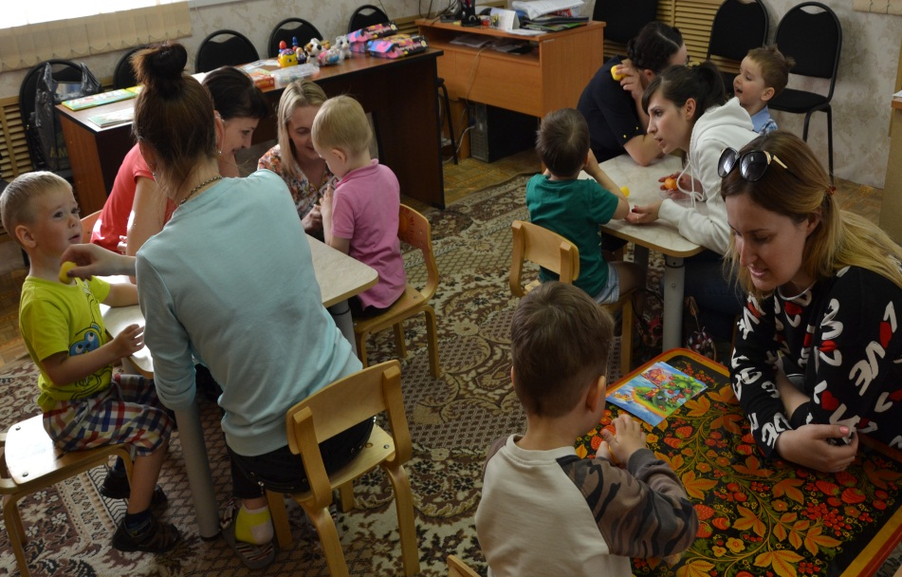
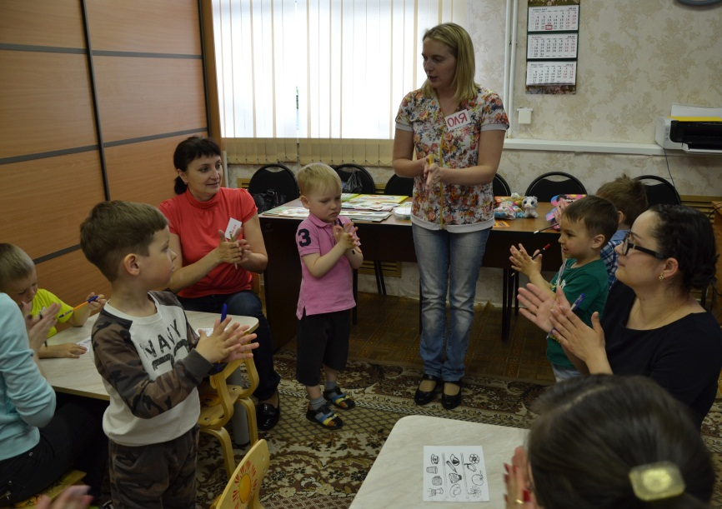
Тема: «Мой внимательный ребенок»
Третья встреча

Slide 15
«Сотрудничество как этап во взаимодействии взрослого и ребенка» «Формирование жизненных навыков» Тестопластика. «Новогодний подарок» «Коррекция поведенческих нарушений методом игротерапии» «Волшебный мир сказок»
Темы занятий на новый учебный год:

Slide 16
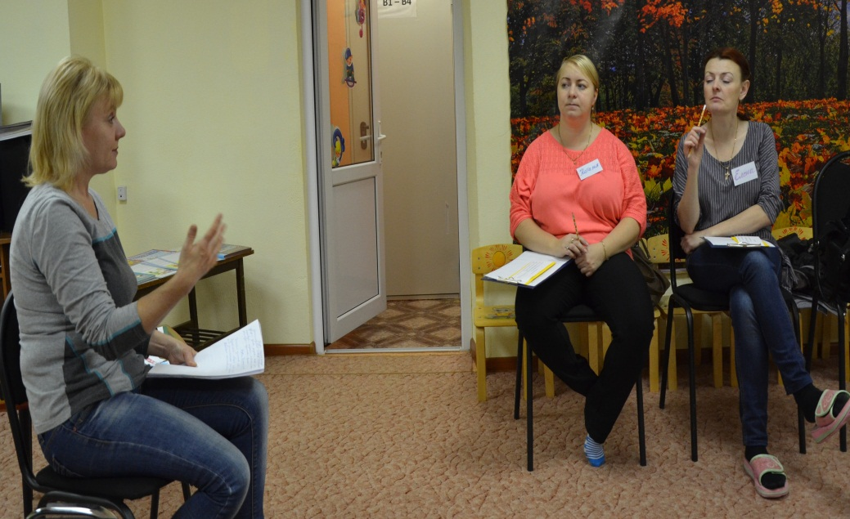
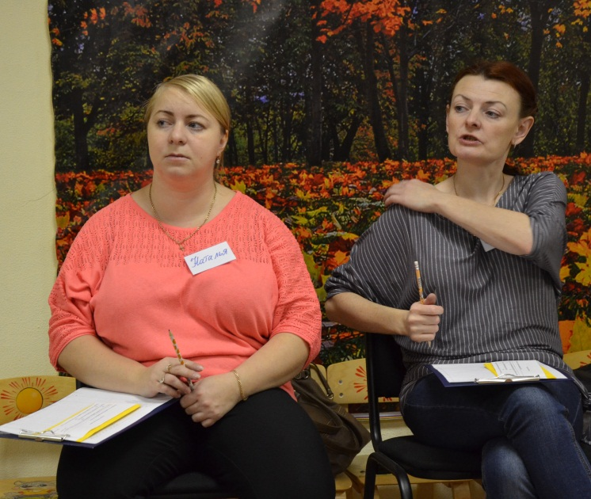
«Сотрудничество как основной этап во взаимодействии взрослого и ребенка» с приглашением учителя-дефектолога.
Первая встреча

Slide 17
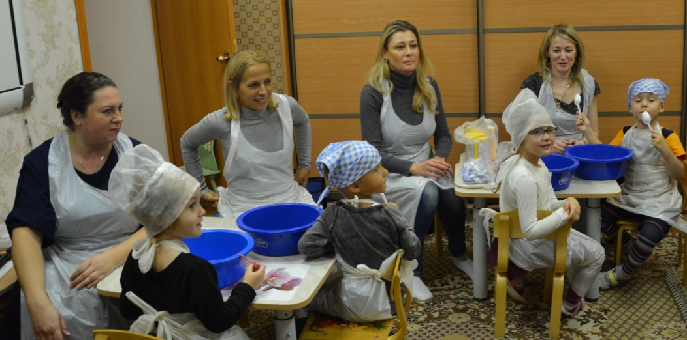
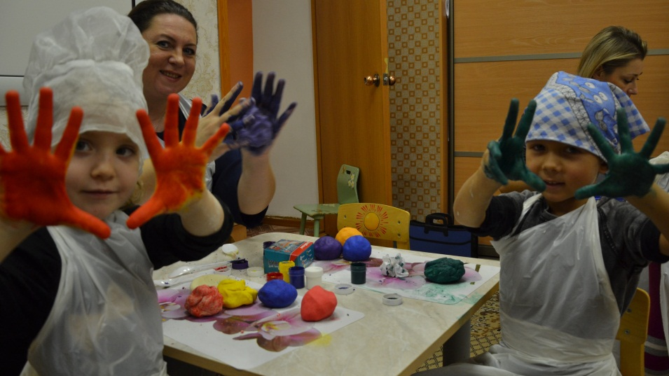
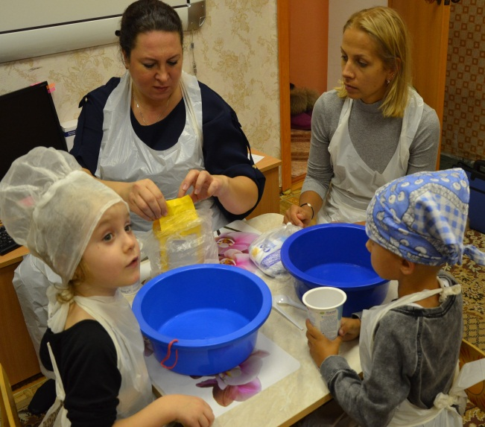
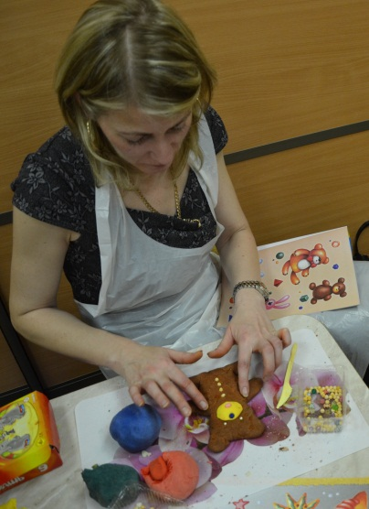
«Формирование жизненных навыков» - Тестопластика.
Вторая встреча

Slide 18
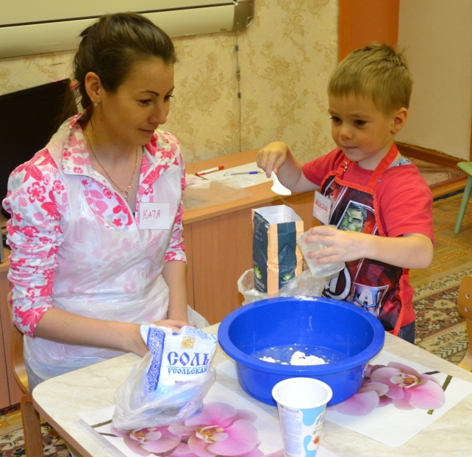
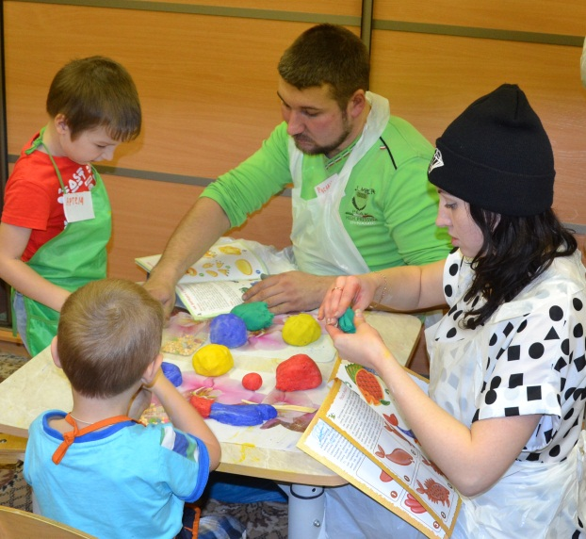
«Формирование жизненных навыков» - тестопластика
Вторая встреча

Slide 19
«Новогодний подарок»
Третья встреча

Slide 20
«Новогодний подарок»
Третья встреча

Slide 21
«Коррекция поведенческих нарушений методом игротерапии»
Четвертая встреча

Slide 22
«Коррекция поведенческих нарушений методом игротерапии»
Четвертая встреча

Slide 23
«Волшебный мир сказок»
Пятая встреча

Slide 24
Итоговая встреча выпускников клуба «Первые шаги»

Slide 25
Сказка «Теремок»

Slide 26
Сказка «Репка»

Slide 27
Вручение дипломов

Slide 29
Выпуск 2016-2017год

Slide 30
Предполагаемый результат:
повышение психолого-педагогической компетентности родителей в вопросах воспитания и развития детей;
формирование социальных навыков по эффективному взаимодействию с ребенком на разных этапах его развития;
оптимизация детско-родительских отношений;
сохранение семейных ценностей и традиций;
возрастание интереса родителей к работе ДОУ, воспитанию детей, профилактика конфликтных ситуаций;
профилактика жестокого обращения с детьми.

Slide 31
Отзывы родителей:
мне было очень интересно и познавательно;
освежила знания в методах воспитания;
узнала о своих слабых сторонах в вопросе воспитания;
узнала много нового, было приятно со всеми познакомиться, узнать кто как ведет себя с ребенком;
узнала как правильно применять упражнения для развития моторики у ребенка;
узнала о наличии множества подручных средств, которые можно использовать в игре с ребенком;
узнала на сколько наш быт может быть полезен в развитии ребенка.

Slide 32
СПАСИБО ЗА ВНИМАНИЕ

